Slide 1
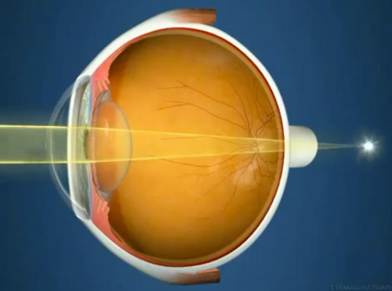
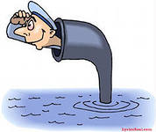
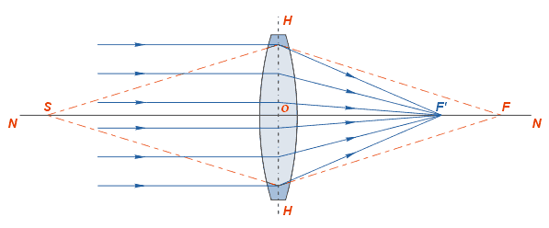
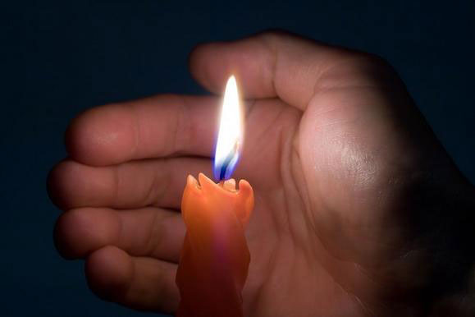
Первый клик по стрелке – вопрос, второй клик- ответ.
1
А
К
К
О
М
О
Д
А
Ц
И
Я
Д
И
О
П
Т
Р
И
Я
2
С
В
Е
Т
3
П
Е
Р
И
С
К
О
П
4
Ф
О
К
У
С
5
Д
А
Л
Ь
Н
О
З
О
Р
К
О
С
Т
Ь
6
Точка, в которой пересекаются лучи после преломления в линзе
Недостаток зрения, при котором расстояние наилучшего зрения превышает нормальное значение
Электромагнитные волны, способные вызвать у человека зрительные ощущения
Оптический прибор, служащий для наблюдений из танков, подводных лодок и различных укрытий
Способность глаза приспосабливаться к видению как на близком, так и на более далеком расстоянии
Единица измерения оптической силы

Slide 2
Используемые интернет-ресурсы
http://arttower.ru/wiki/images/c/c4/Lens_rays_1.png
http://h4.img.mediacache.rugion.ru/_i/forum/files/97/21/27/9721271_0s198_1323776919.jpg
http://rufact.org/media/static/i/slovary/wordsimgs/bres/dalnozorkost.jpg
http://kardiolog-online.com/images/stories/simptomi-dalnozorkosti.jpg
http://s2.narmed.ru/p/articles/1106/400_400.jpg
http://skill.ru/images/2005/08/09/60151.jpg
http://www.gazetairkutsk.ru/wp-content/uploads/2009/09/8222.jpg
http://img0.liveinternet.ru/images/attach/c/0/35/175/35175245_8869632_8252350_i_bg_07.jpg
http://miranimashek.com/photo/16
http://www.gifpark.su/Gifs/ANIMALS/ani-bird_blue.gif
http://b-track.ru/song/5361/%D0%94%D0%B5%D1%82%D1%81%D0%BA%D0%B8%D0%B5- %D0%9F%D0%B5%D1%81%D0%BD%D0%B8/%D0%91%D0%B0%D0%B1%D0%BE%D1%87%D0%BA%D0%B0/
http://b-track.ru/song/16713/%D0%94%D0%B5%D1%82%D1%81%D0%BA%D0%B8%D0%B5-%D0%9F%D0%B5%D1%81%D0%BD%D0%B8/%D0%92%D0%B5%D1%81%D0%B5%D0%BB%D1%8B%D0%B9-%D0%9A%D0%BE%D0%BD%D1%86%D0%B5%D1%80%D1%82/

